Slide 1
ㅎㅎ
10장
프레임 처리
프레임 처리의 개념
프레임 결합 처리
프레임 합성 처리
동영상의 개념
한빛미디어(주)

Slide 2
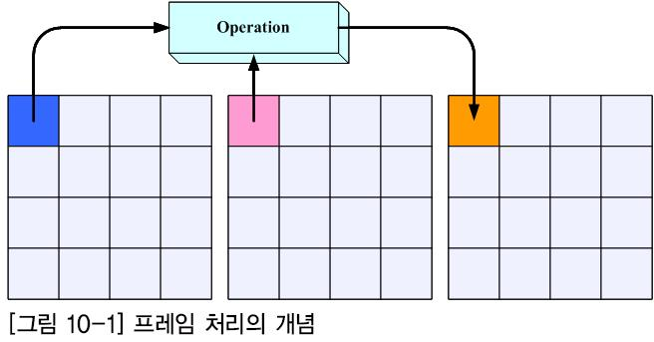
Section 01 프레임 처리의 개념
프레임 처리(Frame Processing)
  두 개 이상의 서로 다른 영상을 포함한 영상 간의 연산을 바탕으로 새로운 화소 값을 생성하는 것
  생성된 결과 영상의 각 화소는 입력 영상과 같은 위치에 생성됨.
  결합 처리(Combination Processing)와 합성 처리(Composition Processing)로 나뉨

Slide 3
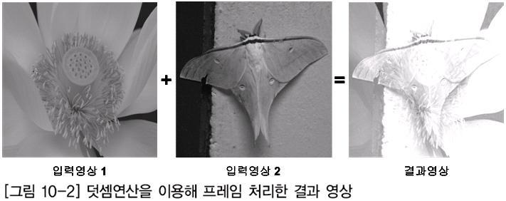
프레임 결합 처리(계속)
결합 처리
  서로 관련 있는 복수의 영상을 합성하여 향상된 품질의 영상을 만드는 것으로 주로 산술연산으로 수행
  영상 간의 덧셈, 뺄셈, 평균연산 등이 대표적
O(x, y) = I1(x, y) + I2(x, y)

Slide 4
Section 02 프레임 결합 처리-덧셈 연산을 이용한 프레임 처리
덧셈 연산을 이용한 프레임 처리
  덧셈연산을 이용하여 프레임 처리한 결과 영상이 너무 밝아지는 것
  오버플로를 방지하기 위해 프레임 처리에서 α값을 이용한 공식
    α는 0~1 사이의 값
O(x, y) = αI1(x, y) +(1-α) I2(x, y)

Slide 5
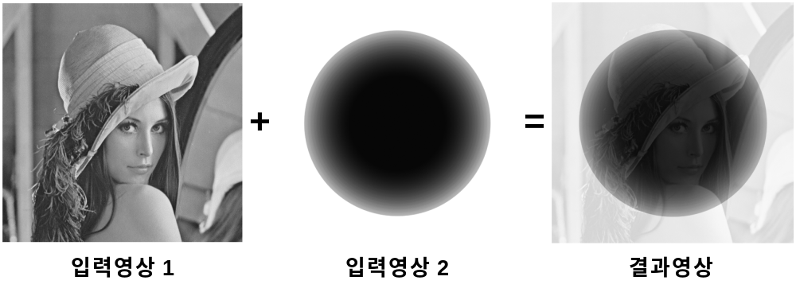
[실습하기 10-1] 덧셈을 이용한 프레임 처리 프로그램
프로그램 실행 결과 영상
  밝기가 그대로 유지되면서 덧셈 프레임 처리가 수행된 결과 영상임
  덧셈연산은 그림에서 보는 바와 같이 특정 부분을 강조 및 제거하거나 가장 쉽고 간단하게 두 영상을 합성하는 데 응용 가능

Slide 6
뺄셈연산을 이용한 프레임 처리
한 영상에서 다른 영상의 값을 빼서 두 영상 사이의 차이를 결정하는 프레임 처리
영상의 변화를 검출하는 데 효율적
뺄셈 프레임 처리 공식
똑같은 장면을 다른 시간대에서 촬영해 얻은 영상을 뺄셈 처리하여 대상체를 식별하는 방법으로, 배경제거, 감시 시스템, 조립 라인의 검사 시스템, 불필요하게 추가되는 잡음제거 등을 응용하는 데 사용됨.
O(x, y) = I1(x, y) - I2(x, y)

Slide 7
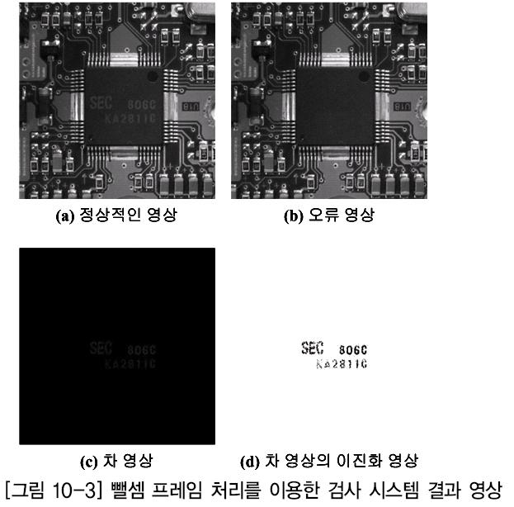
뺄셈연산을 이용한 프레임 처리(계속)

Slide 8
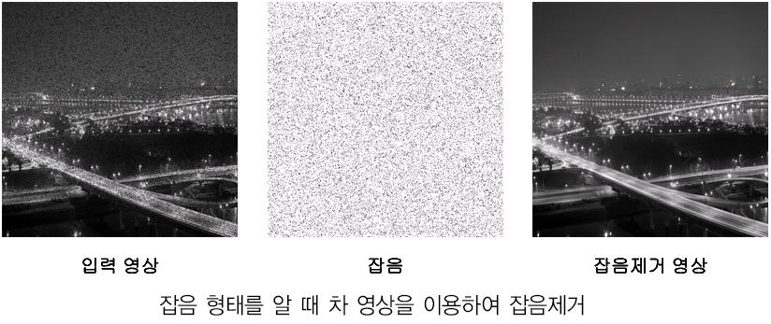
[실습하기 10-2] 뺄셈을 이용한 프레임 처리 프로그램
프로그램 실행 결과 영상
  뺄셈 프레임 처리는 이미 아는 불필요한 잡음을 제거하는 데 사용 가능
  (a)는 잡음이 첨가된 입력 영상이고, 이 잡음은 이미 알려진 형태
  입력 영상에서 알려진 잡음을 뺄셈하면 잡음이 제거됨.

Slide 9
곱셈연산을 이용한 프레임 처리
서로 다른 두 영상을 곱하여 새로운 결과 영상을 얻는 프레임 처리 방법
덧셈처럼 영상을 합성하는 역할 수행
곱셈연산을 이용한 프레임 처리 공식
O(x, y) = I1(x, y) × I2(x, y)

Slide 10
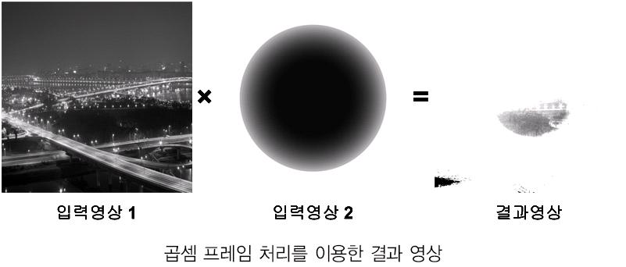
[실습하기 10-3] 곱셈을 이용한 프레임 처리 프로그램
프로그램 실행 결과 영상
  결과 영상이 뒤에 소개될 AND 연산과 효과가 같음.

Slide 11
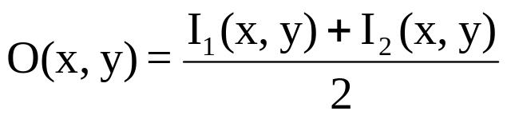
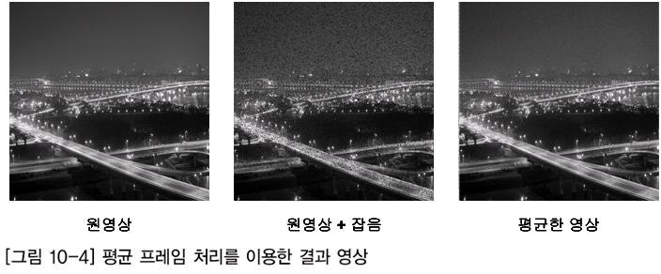
평균연산을 이용한 프레임 처리
같은 영상 여러 장을 다른 종류의 잡음으로 훼손하였다면 모두 영상의 평균을 구해서 자연스럽게 잡음을 제거하면 됨.
특정한 상황에서 잡음을 제거하는 방법으로 사용됨.
특정한 상황은 영상을 전송할 때 나타남.
전송 중에 생성되는 각기 다른 잡음의 형태를 평균화하여 제거 가능
전송 영상 두 개의 평균을 구하는 공식

Slide 12
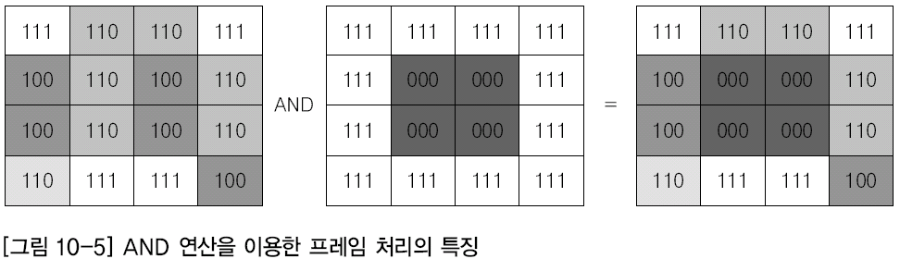
Section 03 프레임 합성 처리-AND 연산을 이용한 프레임 처리
AND 연산을 이용한 프레임 처리
  두 입력 데이터가 모두 1일 때만 1을 출력하고 나머지 세 종류의 입력에서는 모두 0을 출력하는 것
  영상의 특정 부분을 상쇄하는 데 사용
  영상의 합성 과정에서 AND 연산으로 상쇄된 부분에는 새로운 영상을 추가
  AND 연산을 이용한 프레임 처리 공식
  O(x, y) = I1(x, y) OR I2(x, y)

Slide 13
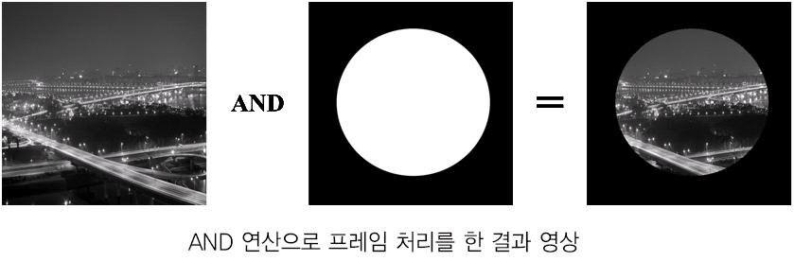
[실습하기 10-5] AND 연산을 이용한 프레임 처리 프로그램
프로그램 실행 결과 영상
  실제 영상으로AND 연산을 수행한 것으로, 특정 부분만 상쇄되고 원하는 부분은 그대로 유지됨.

Slide 14
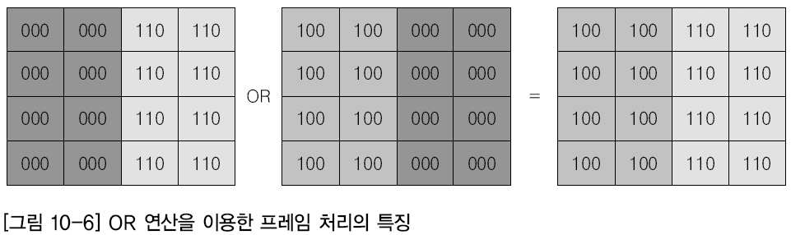
OR 연산을 이용한 프레임 처리
두 입력 데이터가 모두 0이면 0을 출력하고, 둘 중 하나라도 1이면 1을 출력하는 것
영상 하나에 다른 영상의 특정 부분을 추가할 때 사용됨.
OR 연산을 이용한 프레임 처리 공식
O(x, y) = I1(x, y) OR I2(x, y)

Slide 15
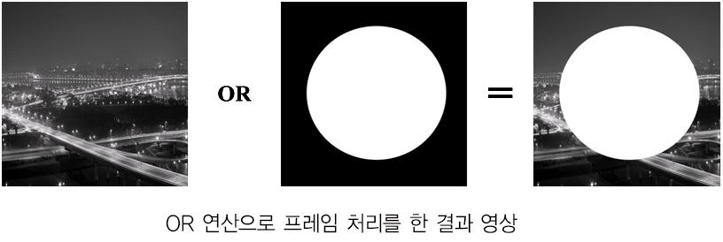
[실습하기 10-6] OR 연산을 이용한 프레임 처리 프로그램
프로그램 실행 결과 영상
  실제 영상에 OR 연산을 이용한 프레임 처리를 수행하여 두 영상이 원하는 영역에서 서로 합성된 결과 영상

Slide 16
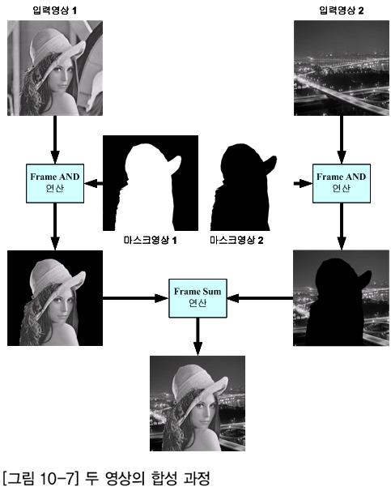
논리연산을 이용한 영상의 합성

